Slide 1
移动Web 第七天
成长必经之路

Slide 2
响应式

Slide 3
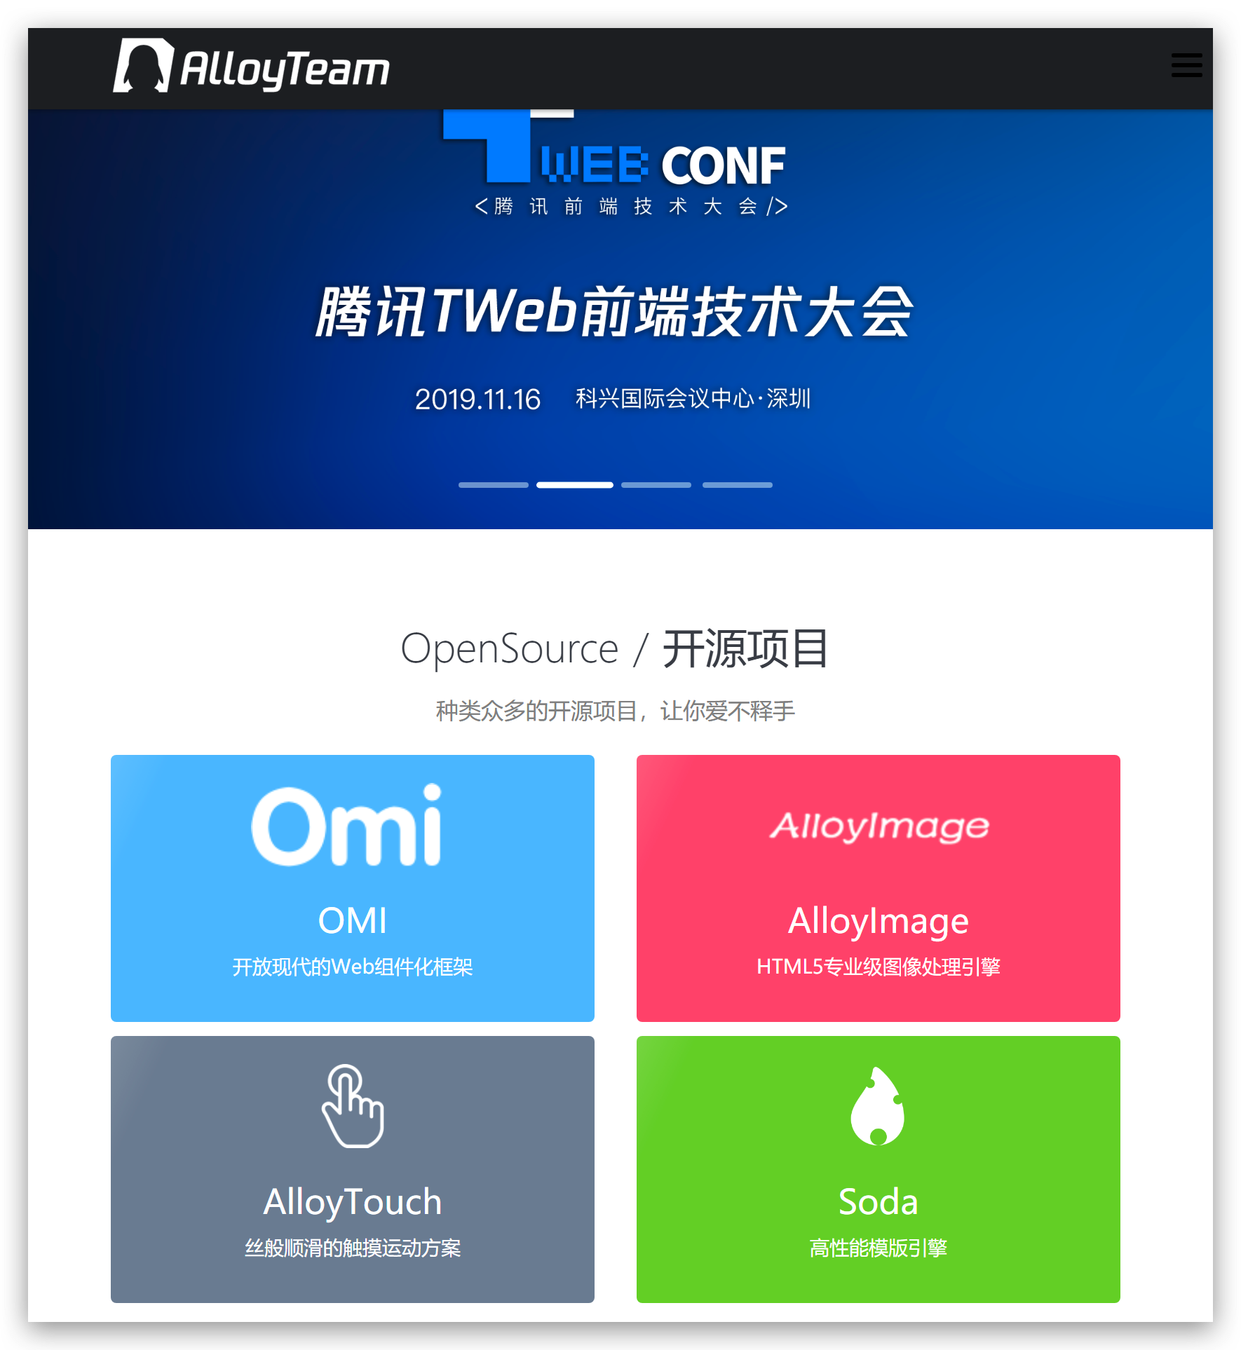
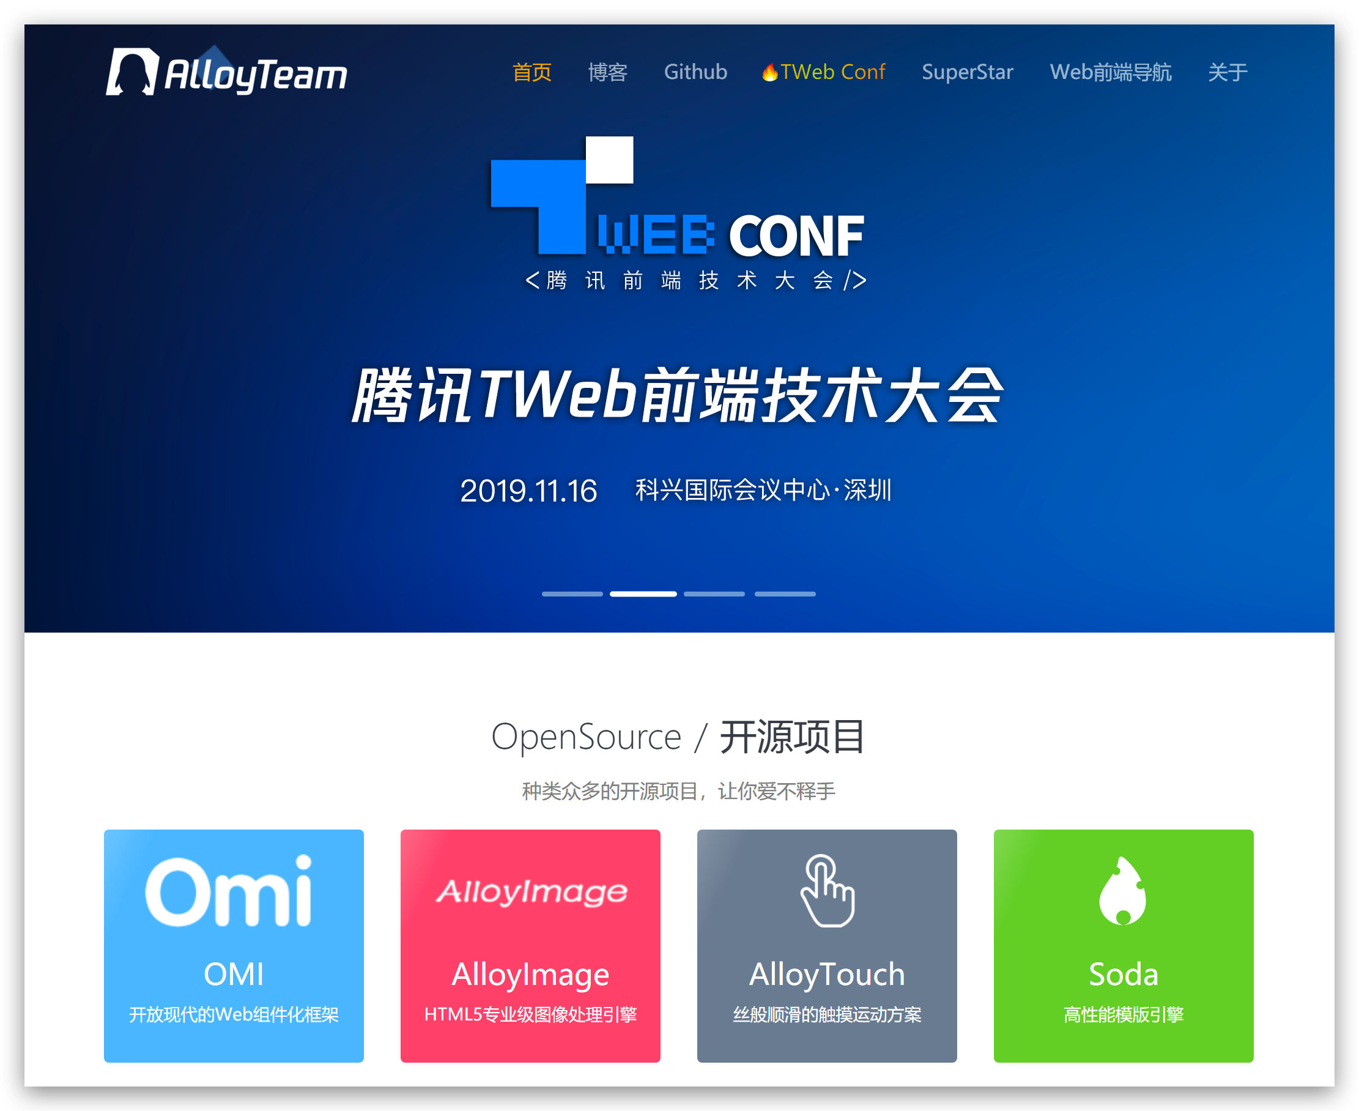
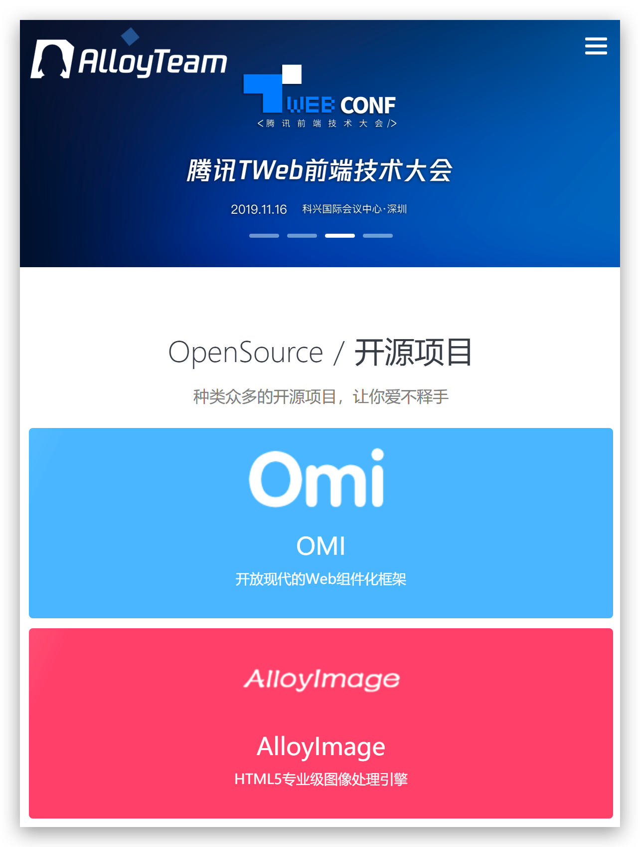
响应式网页

Slide 4
媒体查询
BootStrap
实战演练

Slide 5
媒体查询
01

Slide 6
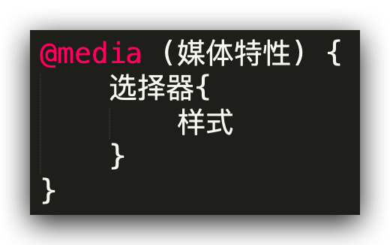
基本语法
目标：能够根据设备宽度的变化，设置差异化样式
开发常用写法
媒体特性常用写法
max-width
min-width

Slide 7
书写顺序
目标：能够根据设备宽度的变化，设置差异化样式
min-width（从小到大）
max-width（从大到小）
需求
默认网页背景色是灰色
屏幕宽度在768-992之间, 网页背景色是粉色
屏幕宽度在992-1200之间, 网页背景色是skyblue
屏幕宽度大于1200, 网页背景色是绿色
设备划分 | 尺寸区间
超小屏幕（手机） | < 768px
小屏设备（平板） | >= 768px ~ < 992px
中等屏幕（桌面显示器） | >= 992px ~ <1200px
宽屏设备（大桌面显示器） | >= 1200px
768
992
1200

Slide 8
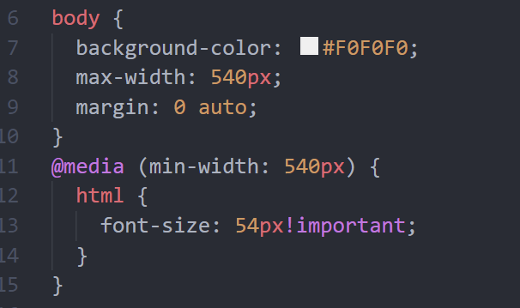
书写顺序
目标：能够根据设备宽度的变化，设置差异化样式
应用场景：修改游乐园，设定最大宽度为 540px

Slide 9
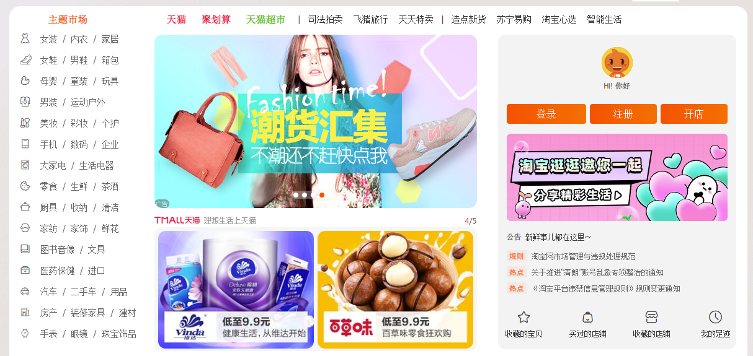
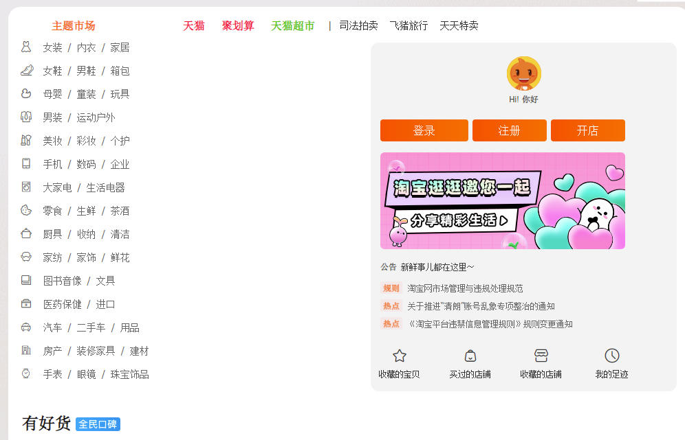
书写顺序
目标：能够根据设备宽度的变化，设置差异化样式
应用场景：显示隐藏元素

Slide 10
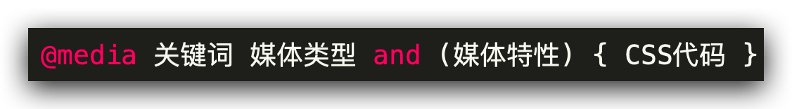
基本语法
目标：能够根据设备宽度的变化，设置差异化样式
完整写法

Slide 11
关键词
目标：能够根据设备宽度的变化，设置差异化样式
and
only
not

Slide 12
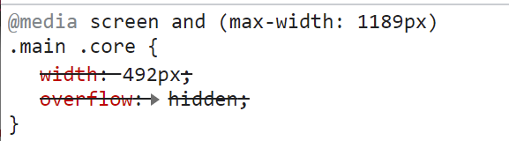
媒体类型
目标：能够根据设备宽度的变化，设置差异化样式
媒体是用来区分设备类型的，如屏幕设备、打印设备等，其中手机、电脑、平板都属于屏幕设备。
类型名称 | 值 | 描述
屏幕 | screen | 带屏幕的设备
打印预览 | print | 打印预览模式
阅读器 | speech | 屏幕阅读模式
不区分类型 | all | 默认值，包括以上3种情形

Slide 13
媒体特征
目标：能够根据设备宽度的变化，设置差异化样式
媒体特性主要用来描述媒体类型的具体特征，如当前屏幕的宽高、分辨率、横屏或竖屏等。
特性名称 | 属性 | 值
视口的宽和高 | width、height | 数值
视口最大宽或高 | max-width、max-height | 数值
视口最小宽或高 | min-width、min-height | 数值
屏幕方向 | orientation | portrait: 竖屏 landscape: 横屏

Slide 14
基本语法
目标：能够根据设备宽度的变化，设置差异化样式
外链式CSS引入

Slide 15
BootStrap
02
了解BootStrap
使用步骤
栅格系统
全局样式
组件
插件

Slide 16
UI框架
目标：知道 UI框架的作用
UI框架概念
将常见效果进行统一封装后形成的一套代码, 例如：BootStrap。
作用
基于框架开发，效率高，稳定性高。

Slide 17
BootStrap简介
目标：使用 BootStrap框架快速开发响应式网页

Slide 18
BootStrap简介
目标：使用 BootStrap框架快速开发响应式网页
Bootstrap 是由 Twitter 公司开发维护的前端 UI 框架，它提供了大量编写好的 CSS 样式，允许开发者结合一定 HTML 结构及JavaScript，快速编写功能完善的网页及常见交互效果。
中文官网: https://www.bootcss.com/

Slide 19
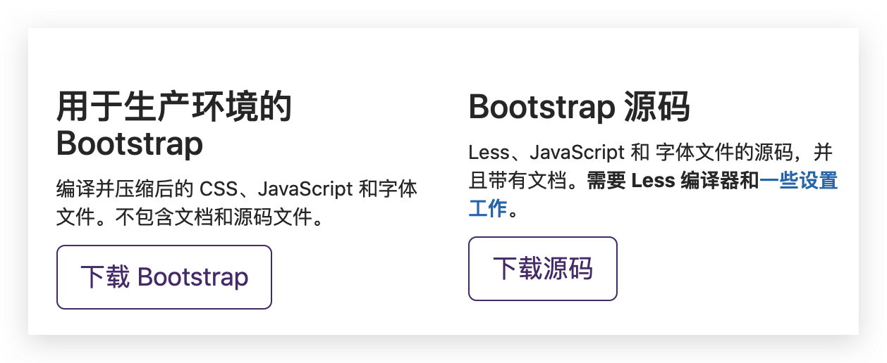
BootStrap使用步骤
目标：使用 BootStrap框架快速布局响应式网页
下载： https://www.bootcss.com/
首页 → BootStrap3中文文档 → 下载BootStrap
使用

Slide 20
BootStrap使用步骤
目标：使用 BootStrap框架快速布局响应式网页
使用步骤
引入： BootStrap提供的CSS代码
调用类：使用BootStrap提供的样式
container：响应式布局版心类
<link rel="stylesheet" href="./bootstrap/css/bootstrap.css">

Slide 21
BootStrap栅格系统
目标：使用BootStrap栅格系统布局响应式网页

Slide 22
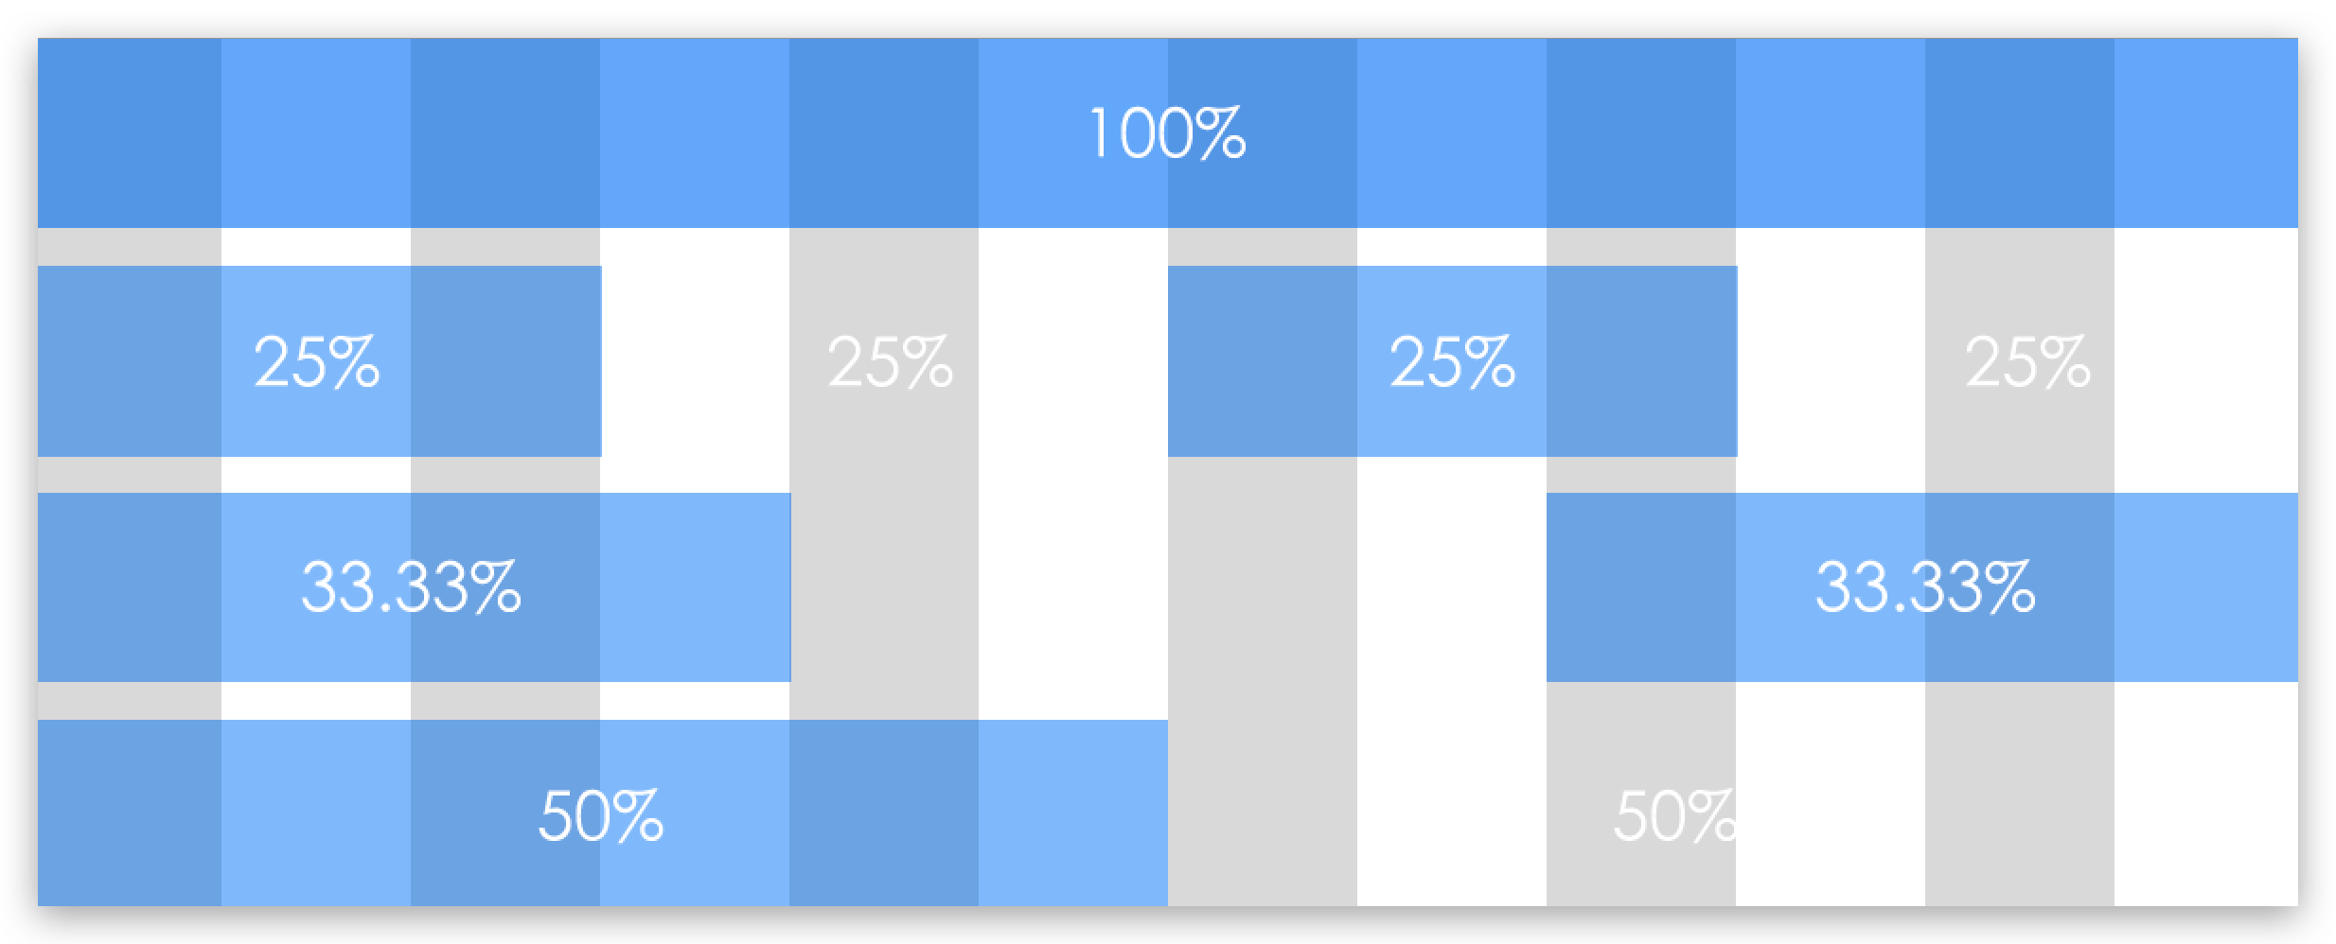
BootStrap栅格系统
目标：使用BootStrap栅格系统布局响应式网页
栅格系统(grid systems),也叫“网格系统，它就是通过一系列的行（row）与列（column）的组合创建页面布局。我们的内容可以直接放入BootStrap栅格系统里面。
栅格化是指将整个网页的宽度分成若干等份
BootStrap3默认将网页分成12等份

Slide 23
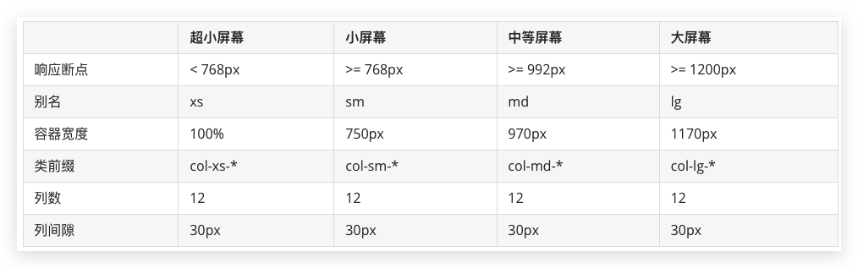
BootStrap栅格系统
目标：使用BootStrap栅格系统布局响应式网页
栅格系统(grid systems),也叫“网格系统，它就是通过一系列的行（row）与列（column）的组合创建页面布局。我们的内容可以直接放入BootStrap栅格系统里面。
BootStrap3默认将网页分成12等份

Slide 24
BootStrap栅格系统
目标：使用BootStrap栅格系统布局响应式网页
.container是 Bootstrap 中专门提供的类名，所有应用该类名的盒子，默认已被指定宽度且居中。
.container-fluid也是 Bootstrap 中专门提供的类名，所有应用该类名的盒子，宽度均为 100%。
分别使用.row类名和 .col类名定义栅格布局的行和列。
注意:
1. container类自带间距15px;
2. row类自带间距-15px

Slide 25
全局样式
目标：掌握BootStrap手册用法，使用全局CSS样式美化标签
分类：
布局样式
内容美化样式

Slide 26
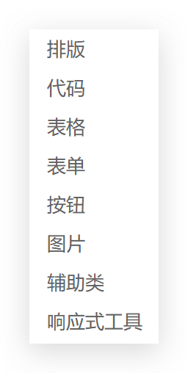
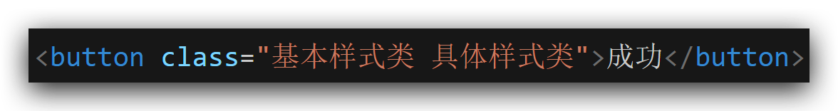
全局样式
目标：掌握BootStrap手册用法，使用全局CSS样式美化标签
手册用法：
BootStrap预定义了大量类用来美化页面，掌握手册的查找方法是学习全局样式的重点。
网站首页 → BootStrap3中文文档 → 全局CSS样式 → 按分类导航查找目标类

Slide 27
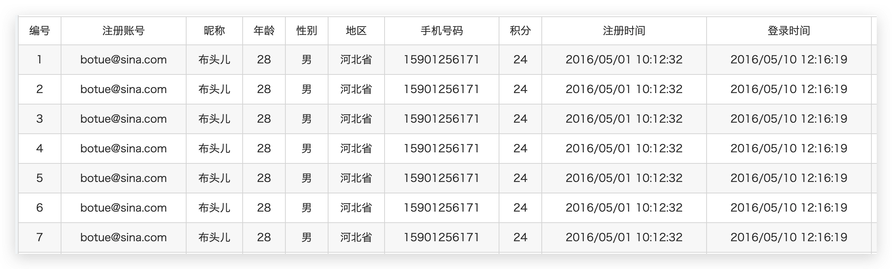
全局样式
目标：掌握BootStrap手册用法，使用全局CSS样式美化标签
布局类：表格
table : 基本类名, 初始化表格默认样式
table-bordered : 边框线
table-striped : 隔行变色
table-hover : 鼠标悬停效果
table-responsive : 表格宽溢出滚动

Slide 28
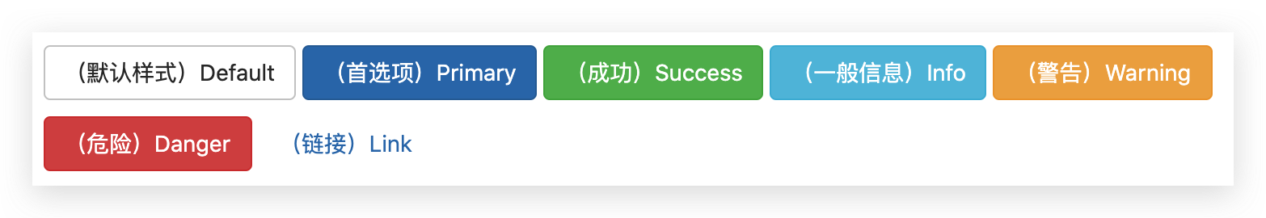
全局样式
目标：掌握BootStrap手册用法，使用全局CSS样式美化标签
美化内容类：按钮
btn : 基准样式
btn-info; btn-success : 设置按钮背景色
btn-block : 设置按钮为块元素
btn-lg; btn-sm; btn-xs : 设置按钮大小

Slide 29
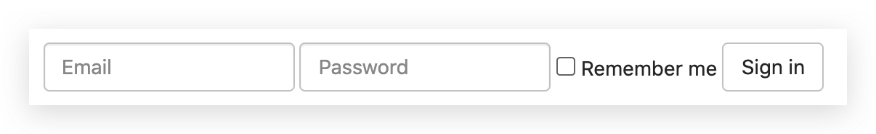
全局样式
目标：掌握BootStrap手册用法，使用全局CSS样式美化标签
布局类：表单
form-control : 设置表单元素input, select, textarea的样式
checkbox 和 radio : 设置复选框和单选框的样式
form-inline : 设置表单元素水平排列
disabled : 设置表单禁用状态样式
input-lg; input-sm, input-sm : 设置表单元素的大小

Slide 30
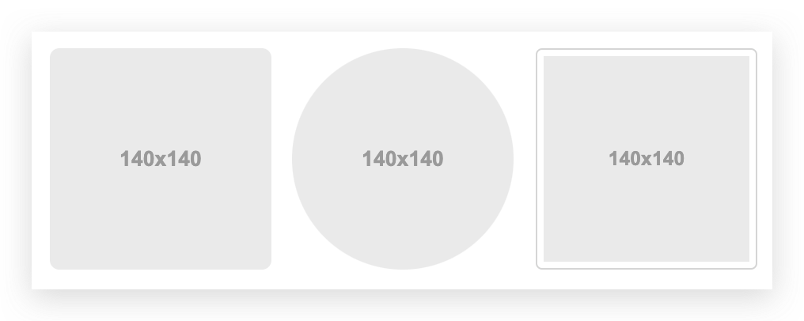
全局样式
目标：掌握BootStrap手册用法，使用全局CSS样式美化标签
美化内容类：图片
img-responsive: 图片自适应
img-rounded : 图片设置圆角
img-circle : 图片设置正圆
img-thumbnail : 图片添加边框线

Slide 31
全局样式
目标：掌握BootStrap手册用法，使用全局CSS样式美化标签
布局类：辅助类
pull-right : 强制元素右浮动
pull-left : 强制元素左浮动
clearfix : 清除浮动元素的影响
text-left文 : 本左对齐
text-right : 文本右对齐
text-center : 文本居中对齐
center-block : 块元素居中

Slide 32
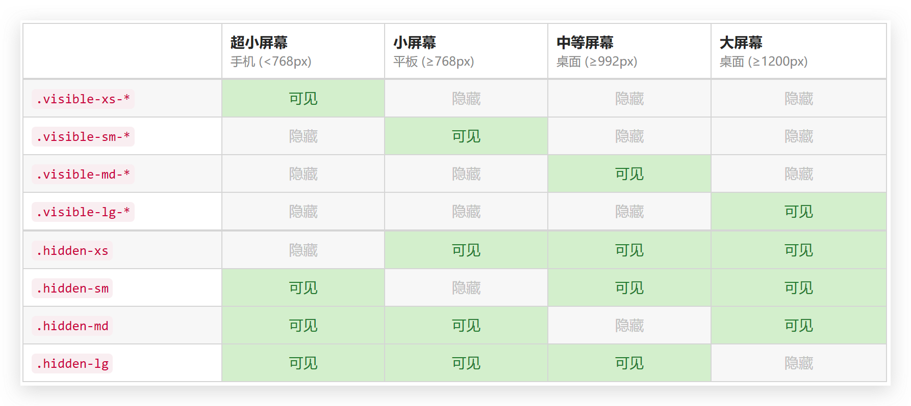
全局样式
目标：掌握BootStrap手册用法，使用全局CSS样式美化标签
布局类：响应式工具（不同屏幕尺寸隐藏或显示页面内容）

Slide 33
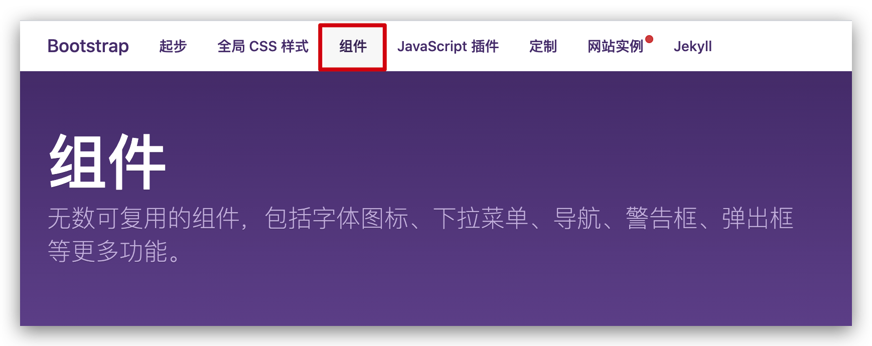
组件
目标：使用BootStrap组件快速布局网页
组件
BootStrap提供的常见功能，包含了HTML结构和CSS样式。
使用方法
引入BootStrap样式
复制结构，修改内容

Slide 34
Glyphicons字体图标
目标：使用Glyphicons字体图标实现网页中的图标效果
Glyphicons字体图标的使用步骤
HTML页面引入BootStrap样式文件
空标签调用对应类名
glyphicon
图标类

Slide 35
插件
目标：了解 插件 的概念及使用方法
学习路径
1. 了解插件
2. 插件分类
3. 插件使用

Slide 36
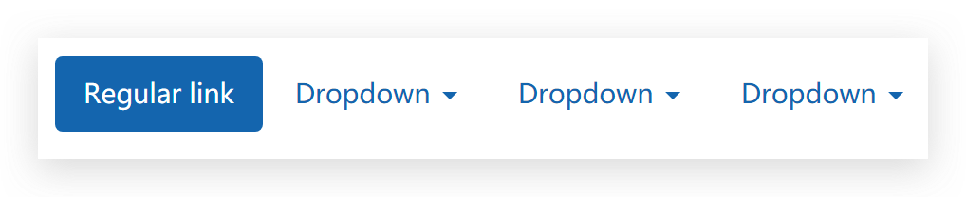
插件
目标：使用BootStrap插件实现常见的交互效果
思考
只有HTML和CSS的下拉菜单，单击后能弹出子菜单吗？

Slide 37
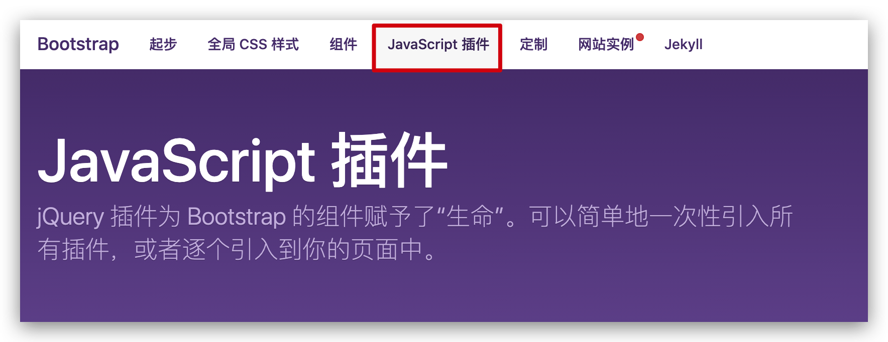
插件
目标：使用BootStrap插件实现常见的交互效果
插件
BootStrap提供的常见效果, 包含了HTML结构，CSS样式与JavaScript

Slide 38
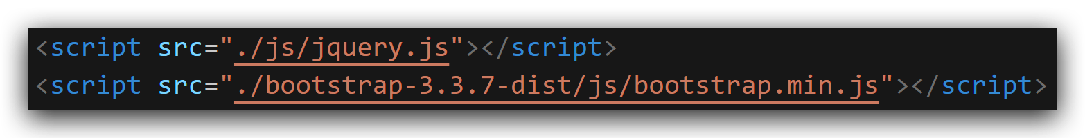
插件使用
目标：使用BootStrap插件实现常见的交互效果
插件的使用步骤
引入BootStrap样式
引入js文件：jQuery.js + BootStrap.min.js
复制HTML结构, 并适当调整结构或内容

Slide 39
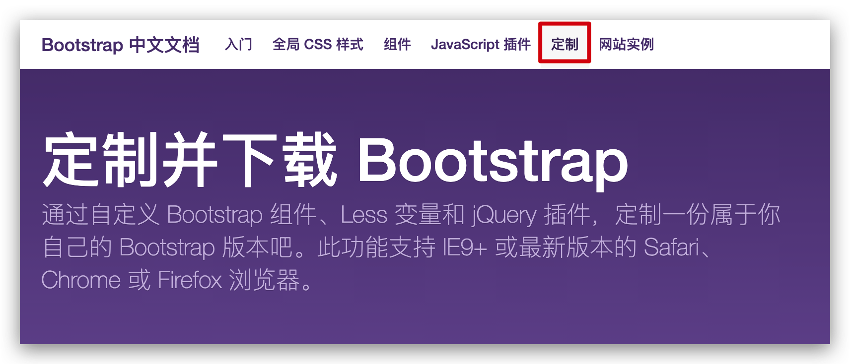
定制
目标：能够根据项目需求定制bootstrap框架
定制步骤
导航菜单 → 定制
输入目标变量值
编译并下载，使用定制后的框架

Slide 40
实战演练
03
AlloyTeam

Slide 41
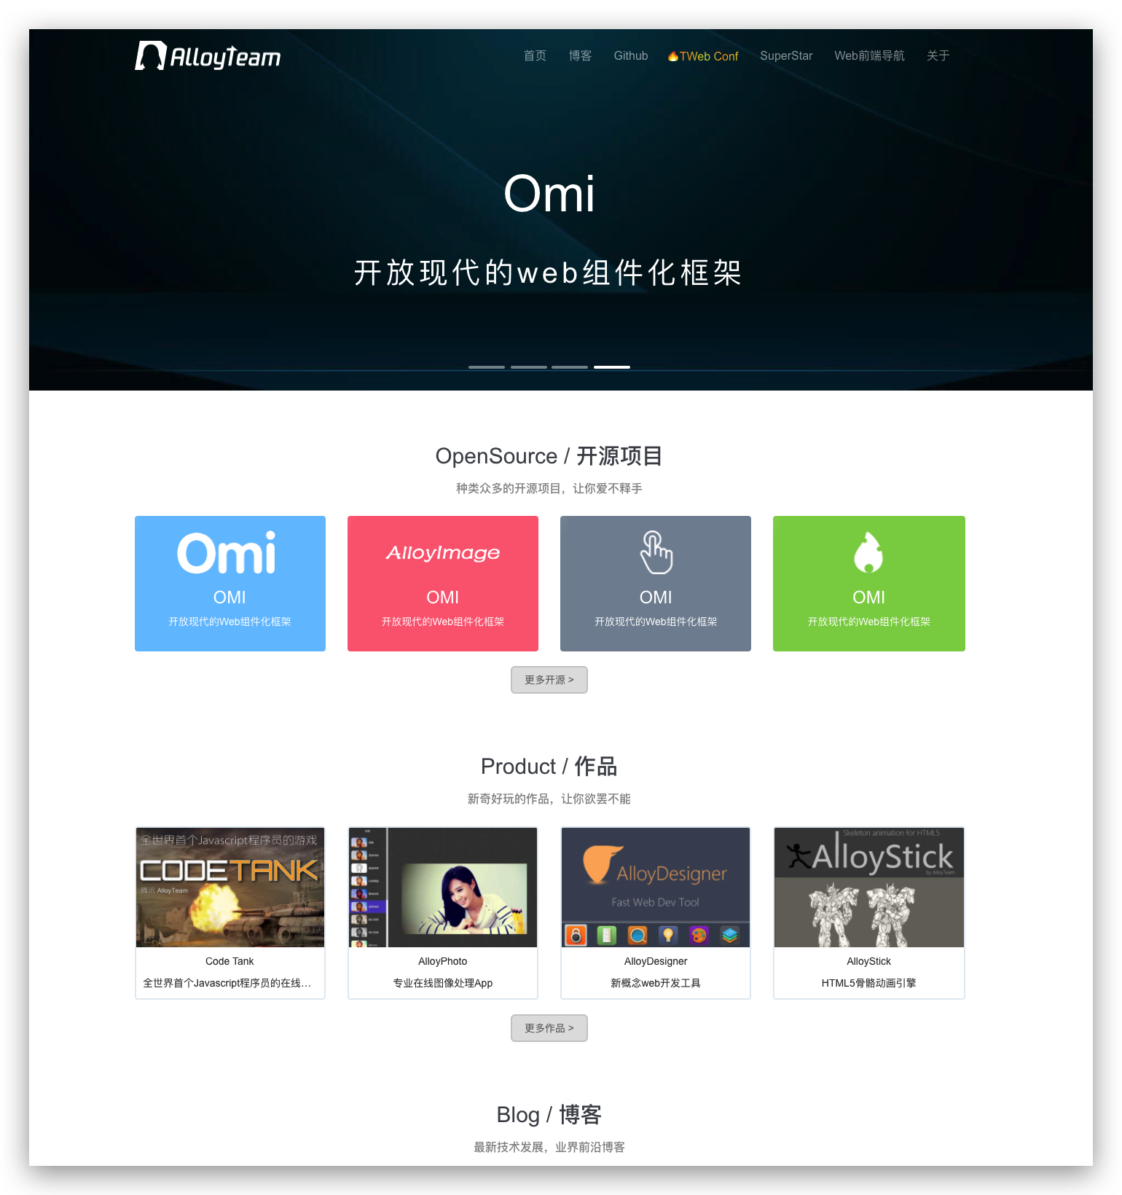
AlloyTeam
目标：使用BootStrap快速布局网页
技术点
组件
插件
栅格系统
定制

Slide 42
四. 今日复习路线
晚自习回来每个同学先必须xmind梳理今日知识点 (md 笔记也行)
晚上8点是做测试题（测试时间最多30分钟）
做完考题的同学开始：做每日反馈，复盘知识吸收程度
有时间的小伙伴看看我b站的视频练习下响应式。
https://www.bilibili.com/video/BV14J4114768?p=514
每日一句鼓励自己的话：
每天都是一个起点，每天都有一点进步，每天都有一点收获

